Slide 1
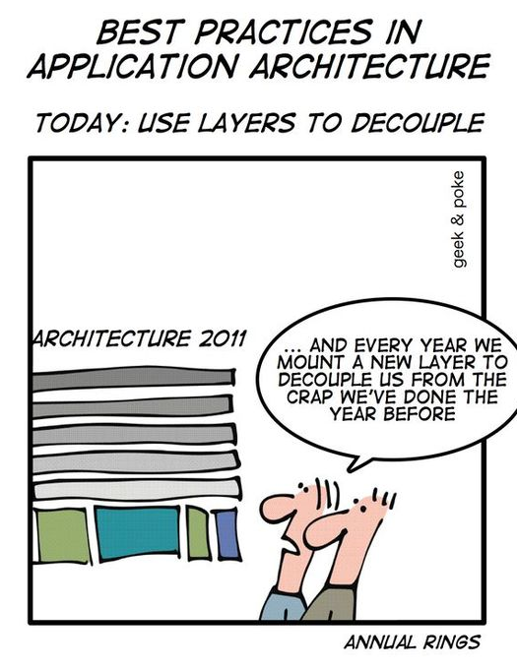
Ex27 – WPF and MVVM
Semesterevaluering
Lagdeling i WPF: MVVM
Databinding

Slide 2
Hvad har vi set på tidligere?
MainWindow.xaml.cs
Code-behind
MainWindow.xaml
<XAML/>
Strukturen af en WPF applikation
XAML, Code-behind
Basale UI-kontroller:
Label, TextBox, Button, mm.
Event-handlers i code-behind (Button_Click, TextBox_TextChanged, mm.)
Hovedvindue, dialogboks (modal)
”Fri leg” med Tusindfryd UI, hvor I begyndte at snuse til:
Panels (StackPanel, WrapPanel)
Grid
ListBox, ComboBox, mm. som viser en liste af data

Slide 3
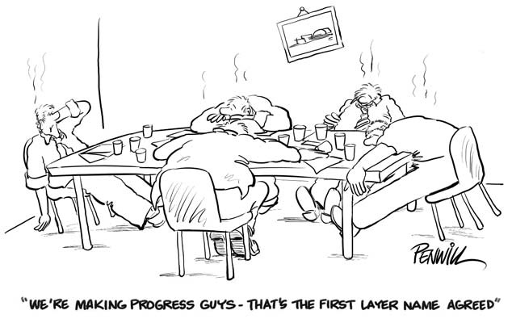
Hvad skal I lave i dag?
Managing Dependencies
Introducere lagdeling i WPF
WPF Arkitekturmønster:
Model-View-ViewModel (MVVM)
Andre arkitekturmønstre:
Model-View-Controller (MVC)
Model-View-Presenter (MVP)
Model-View Separation Principle
Larman, s. 209

Slide 4
WPF – MVVM Overblik
UI-laget
Applikationslaget
Domain-laget
MVVM:
View-laget
ViewModel-laget
Model-laget
View
ViewModel
Model
MainWindow.xaml.cs
Code-behind
MainViewModel.cs
MainWindow.xaml
<XAML/>
Domæneklasser
Databinding

Slide 5


Hvad skal I lave i dag?
Databinding:
XAML-to-XAML
XAML-to-C# Object
DataContext
BindingMode
INotifyPropertyChanged
Databinding

Slide 6
Plan for i dag
08:15 – 08:45 | Semesterevaluering - Programmering
08:45 – 08:55 | Introduktion
08:55 – 09:05 | Øvelse 1 - Terminologi
09:05 – 09:45 | Øvelse 2 – Databinding i XAML
09:45 – 10:00 | Pause
10:00 – 11:10 | Øvelse 3 – Databinding mellem XAML og C#-objekt
11:10 – 11:30 | Opsummering

Slide 7
Dagens opgave
Gennemgang af dagens opgave
Spørgsmål til opgaven

Slide 8
Sæt i gang!
Kom til os, hvis I har spørgsmål
Sæt i gang med dagens opgave

Slide 9
Præsentation
11:00 → 11:10
Forbered:
”Hvordan skal vi præsentere dagens arbejde?”
”Hvem bliver tilbage?”
11:10 → 11:25
Præsentationsrunde efter ”tre til te”
11:25 → 11:30
Videndeling
”Hvordan er de andre nået i mål?”
”Kan vi selv benytte noget af det vi har set?”
”Nogen vi skal kontakte?”

Slide 10
Hov, der er emner vi ikke har styr på!
Tak for input! Vi ser på det.
Send gerne flere forslag
Send gerne en e-mail til os (begge to) med forslag:
Jan: jbro@ucl.dk
Leif: ldki@ucl.dk

Slide 11
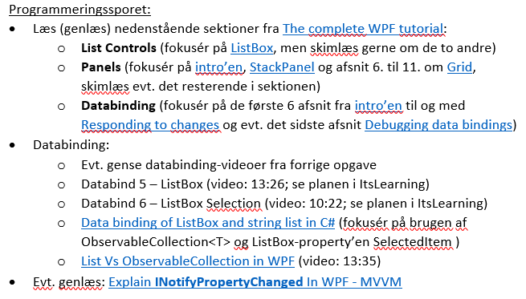
Næste gang: Ex28-WPFAndMVVM2

